Slide 1
CHÀO MỪNG QUÝ THẦY CÔ VỀ DỰ GIỜ LỚP 4B
Tiếng Việt
Góc sáng tạo: Tình làng nghĩa xóm
GV: ĐỖ THỊ THU THẢO

Slide 2
KHỞI ĐỘNG

Slide 3
Thứ Sáu ngày 22 tháng 11 năm 2024
Tiếng Việt
Góc sáng tạo: Tình làng nghĩa xóm

Slide 4
Luyện tập
Viết đoạn văn

Slide 5
Chọn 1 trong 2 đề sau:
Đề 1: Viết đoạn văn kể về một người hàng xóm mà em yêu mến. Trang trí hoặc vẽ tranh minh họa cho bài viết.
Đề 2: Viết đoạn văn kể một việc tốt em đã làm để giúp đỡ hàng xóm của em. Trang trí hoặc vẽ tranh minh họa cho bài viết.

Slide 6
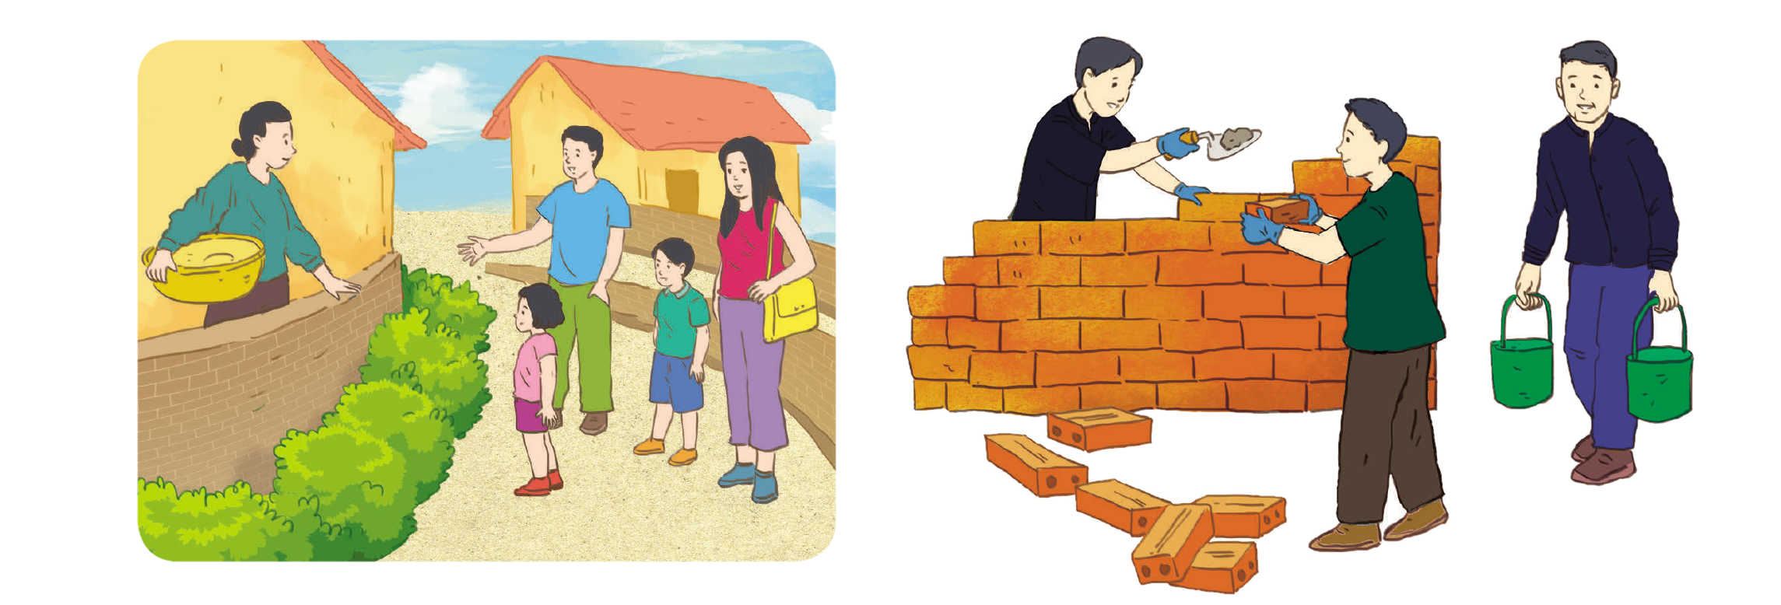
Đề 1: Viết đoạn văn kể về một người hàng xóm mà em yêu mến. Trang trí hoặc vẽ tranh minh họa cho bài viết.

Slide 7
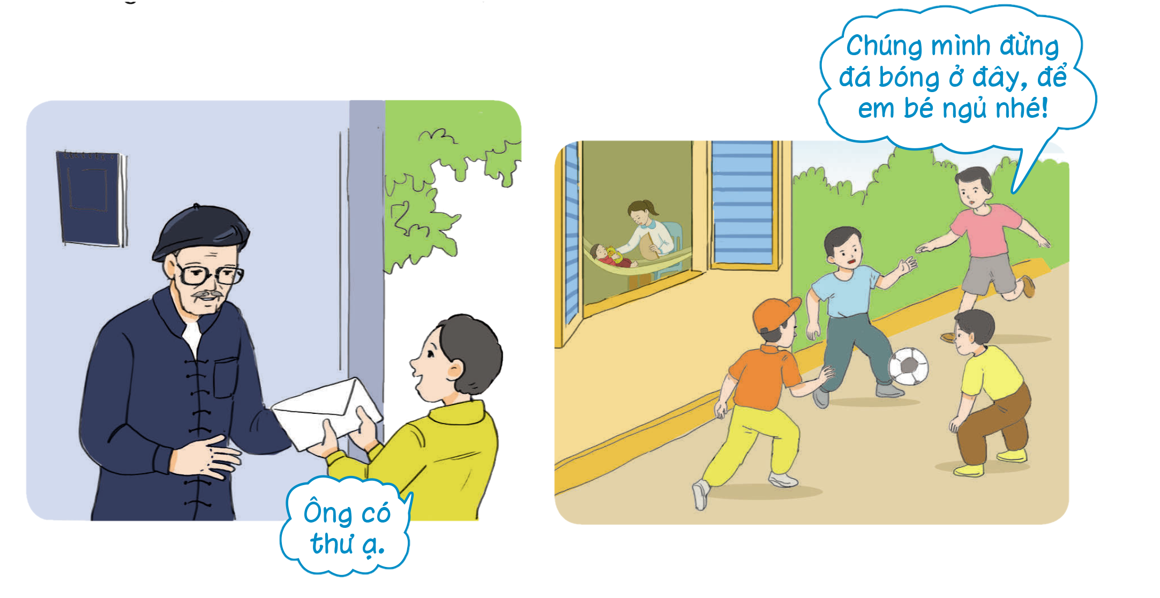
Đề 2: Viết đoạn văn kể một việc tốt em đã làm để giúp đỡ hàng xóm của em. Trang trí hoặc vẽ tranh minh họa cho bài viết.

Slide 8
Thực hành
01
02
03
Trao đổi nhóm đôi về đề viết đã lựa chọn
Trình bày trước lớp
Viết
đoạn văn

Slide 9
Viết đoạn văn:
Làm việc cá nhân:
+ Viết đoạn văn vào vở.
+ Dán hình mình đã chuẩn bị sẵn hoặc vẽ, trang trí bài viết.
+ Hoàn thiện bài làm.

Slide 10
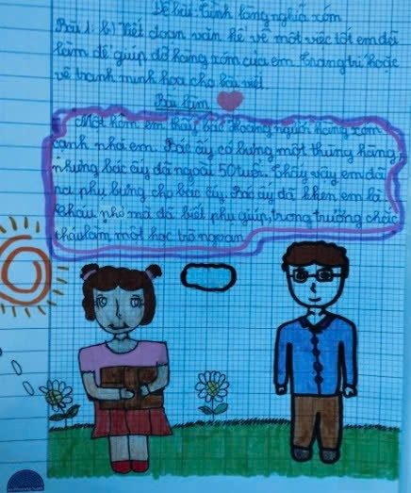

Slide 11
Viết đoạn văn:
Làm việc cá nhân:
+ Viết đoạn văn vào vở.
+ Dán hình mình đã chuẩn bị sẵn hoặc vẽ, trang trí bài viết.
+ Hoàn thiện bài làm.

Slide 12
Giới thiệu
và bình chọn bài viết

Slide 13
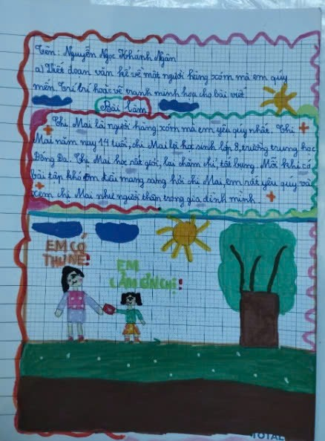

Slide 14
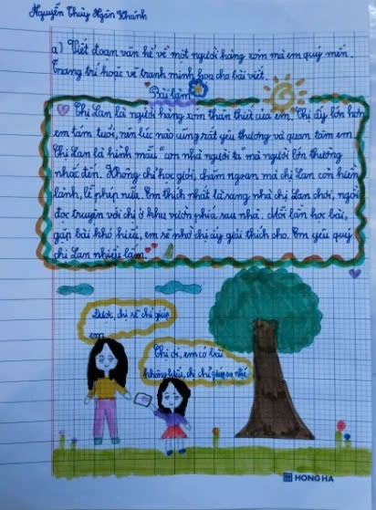

Slide 15
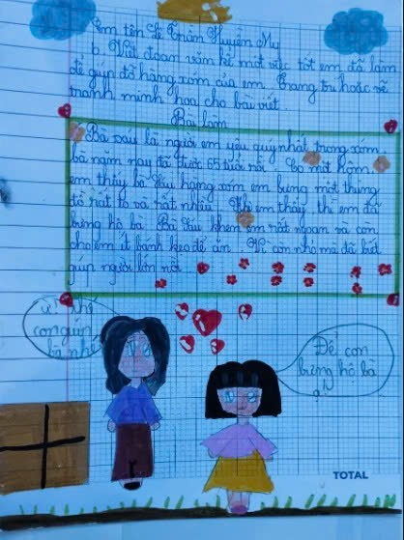

Slide 16
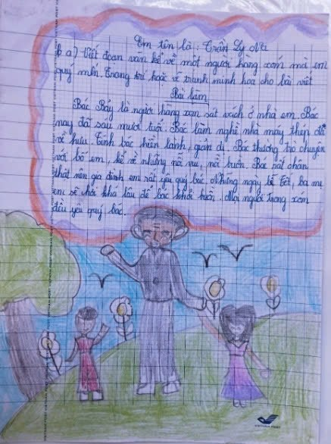

Slide 17
Vận dụng:
Em đã làm những việc tốt gì để giúp đỡ hàng xóm?

Slide 18
Về nhà các em hoàn thành nội dung Tự đánh giá (Đọc và làm bài tập: Trời mưa).
Xem trước bài 8: Người ta là hoa đất.

Slide 19
Chúc quý thầy cô nhiều sức khỏe
Chúc các em học tốt

Slide 21
Đoạn văn tham khảo:
Bác Yên là hàng xóm của em. Nhà bác ngay cạnh nhà em. Bác Yên năm nay 40 tuổi. Bác là hoạ sĩ nên thường làm việc ở nhà. Mặc dù bác rất bận, nhưng mỗi khi chúng em chơi đùa ở ngõ, bác lại ra chơi cùng chúng em. Bác cho chúng em xem tranh bác đang vẽ. Thỉnh thoảng, bác vẽ những bức tranh nhỏ có hình bông hoa hay con mèo, rồi tặng chúng em. Tranh của bác rất đẹp. Em mơ ước sau này cũng vẽ được tranh đẹp như bác Yên.

